Slide 1
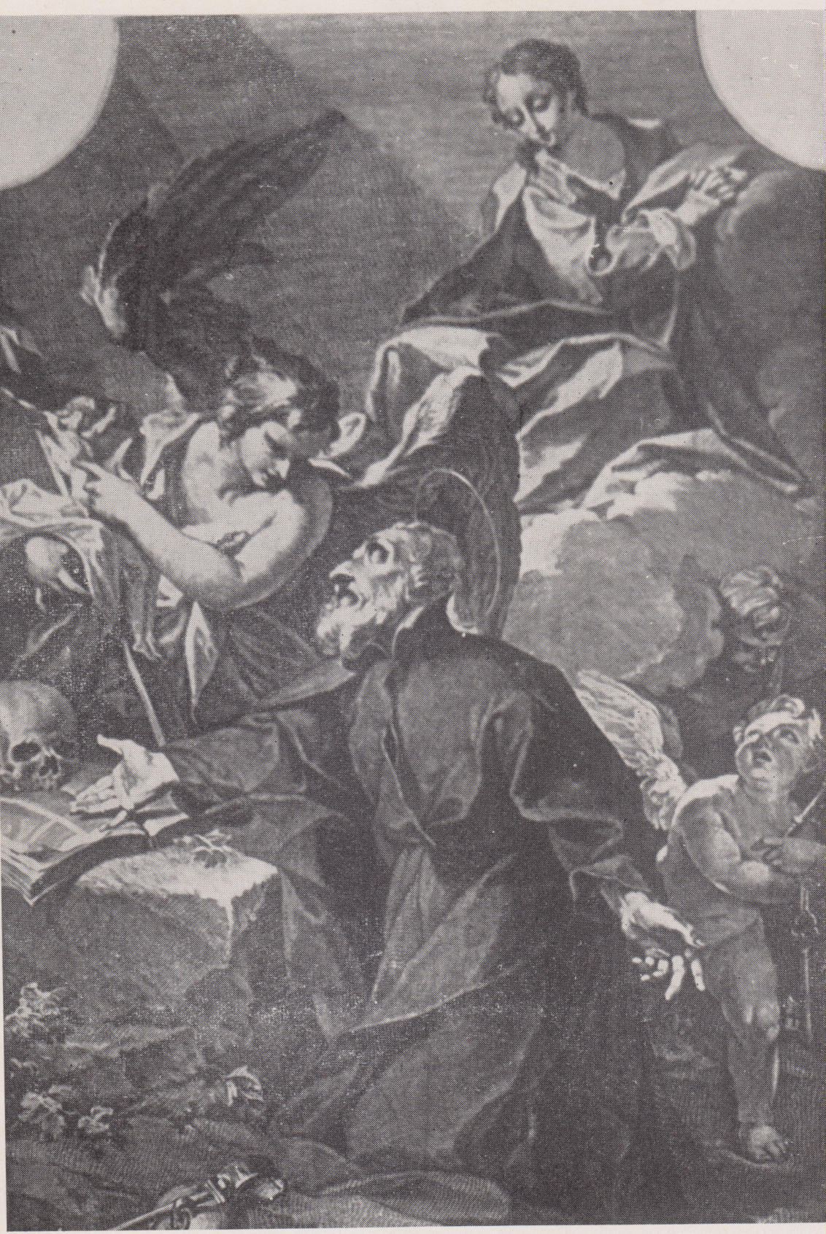
QUADRO MAGATTI, a S. Maiolo, Pavia
Da Riv. Fasc. 127

